Slide 1
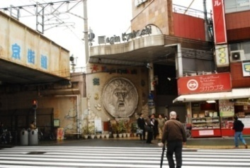
介護セミナー
青都荘
申込み先着順
参加
無料
介護保険制度ってなぁに？
介護認定を受けたいけど・・・
青都荘秘伝の
おでんが食べれ
ますよ！
日時
平成30年11月25日（日）
午後6：00〜午後8：00
会場
青都荘１Ｆ
デイサービスセンターわかば
セミナー内容
・介護保険制度について ・デイサービス人気のレクリエーション体験
・介護認定について
・青都荘のパート業務（ハウスキーパー）
・介護予防ポイント制度
申込み方法
※下記にご記入のうえ直接ＦＡＸかお電話ください。
お名前
住 所
電話番号
都島本通５
野江３西
都島通
野江内代駅
都島中通３
Ｎ
青都荘
ファミリーマート
新京橋商店街
桜小橋
特別養護老人ホーム 青都荘
国道1号
〒534−0022 大阪市都島区都島中通3-14-20
京橋駅
TEL:06-6926-2351 FAX: 06-6926-2352
http://www.seitoso.jp/
駐車場に限りがあります、公共交通機関をご利用ください

